Slide 1


Путеводитель по граням дружбы

Slide 2

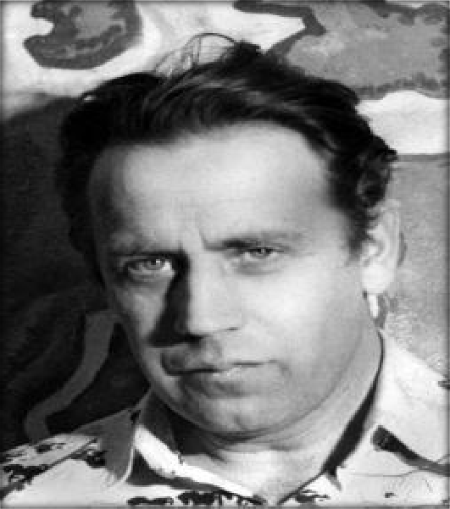


Slide 3



Крапивин — это не просто имя, это путеводитель по удивительным просторам дружбы, где каждый шаг наполняется теплом и светом. Его слова, словно легкий ветер, приносят с собой воспоминания о беззаботных днях, когда смех друзей наполнял воздух, а мечты искрились на грани реальности. Через его произведения мы учимся ценить моменты, когда рядом находятся близкие, когда дружба становится спасительным кораблем в бурном море жизни.

Slide 4


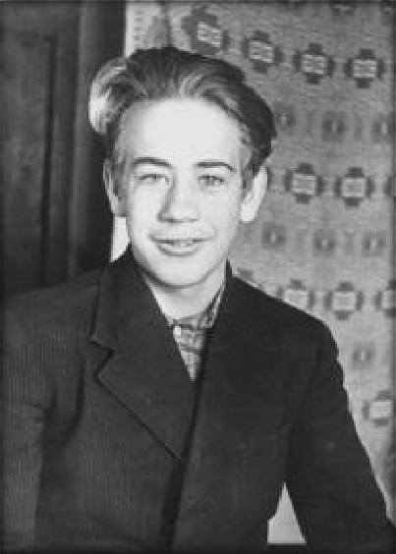
Владислав Крапивин российский писатель.
Петрович
– советский
и
детский
Родился 14 октября 1936 г. в Тюмени.
Окончил
журналистики
факультет Уральского
государственного университета.

Slide 5

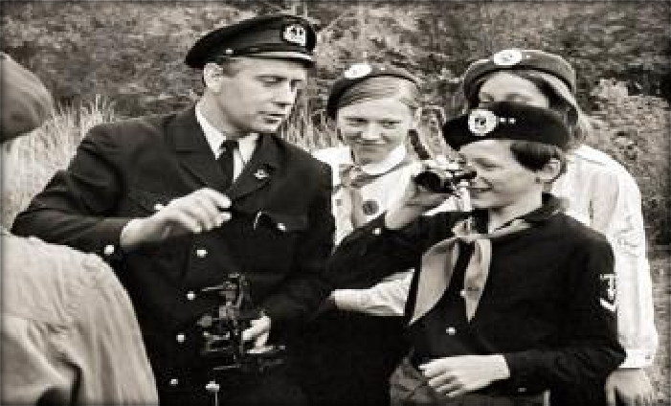
Дружба Крапивина со
школьниками началась давно, когда будущий писатель еще учился в университете. В те студенческие годы он
организовал детский морской юнкорский отряд «Каравелла» и начал изучать с ними морское дело, тушить таежные пожары,
выпускать газеты, делать фильмы, а затем становится писателем.

Slide 6

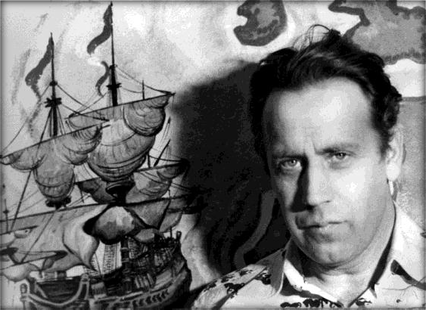
Владислав Крапивин повестей
Петрович автор рассказов, и романов для
юношества: «Мальчик со шпагой», «Оруженосец
Кашка», семь»,
«Брат,
«Дети
которому
синего
фламинго», «Журавленок и молнии», «Голубятня на желтой крыше» и др.

Slide 7

КНИГИ ВЛАДИСЛАВА КРАПИВИНА о настоящей дружбе

Slide 8

Крапивин, Переулок Лухманова Роман / Крапивин.-
В.П.
капитана
*Текст+: Владислав
М.:
Детская 2014.
литература,
Это роман о современных подростках, о том, как их жизнь чудесным образом переплетается с жизнью мальчишек первых послевоенных лет, чьи любимые герои, игры и увлечения – капитан Лухманов и «Тайный экипаж корабельщиков» - становятся для нынешних ребят такими же важными и необходимыми, как и для их ровесников из далекого 1946 г.

Slide 9

Крапивин, В.П. Тень
Каравеллы Роман / Крапивин.-
*Текст+: Владислав
М.:
Детская литература,
2016.
«Тень Каравеллы» - повесть о военном и послевоенном детстве. В ней говорится о первом парусе, о первой морской карте, о первой победе. Эта книга о том, как начинается "самое главное в жизни настоящих
«моряков, поэтов и путешественников".

Slide 10


Крапивин, В.П. Стража Лопухастых островов
*Текст+: Роман-сказка / Владислав Крапивин.-
М.: АСТ: Астрель: Транзиткнига, 2006.
В книге «Стража Лопухастых островов» действие происходит в небольшом городке, где удивительные события – не редкость. Да и как может быть иначе, если по соседству с жителями городка обитают травяные кнамы и ручейковые квамы, да и говорящего жжика спасти просто необходимо…

Slide 11

Крапивин, В.П. Острова и капитаны: Хронометр. Граната
*Текст+: Романы / Владислав
Крапивин.- М.: Эксмо, 2008.
Мальчишки, мечтающие стать капитанами, и капитаны, помнящие свое детство, герои разных войн и писатели, учителя и школьники… Старинный хронометр, неразорвавшаяся граната, пропавшая рукопись… Множество времен, событий и имен переплелось в приключенческой трилогии «Острова и капитаны».

Slide 12

Крапивин, Колыбельная
В.П.
для
брата. Синий город на Садовой *Текст+: Повести / Владислав Крапивин.- М.: Эксмо, 2008.
Обе повести, вошедшие в эту книгу, уже стали классикой отечественной детской литературы.

Slide 13

Крапивин, В.П.
Взрыв
штаба
Генерального
*Текст+:
Повести / Владислав Крапивин.- М.: Эксмо, 2009.
В эту книгу вошли три остросюжетные повести: «В ночь большого прилива», «Взрыв Генерального штаба», «Дело о ртутной бомбе».

Slide 14

Крапивин,
Бабушкин внук
В.П.
и
его братья *Текст+ /
Владислав
Крапивин.- ЭНАС-КНИГА, 2016.
М.:
Подросток Алька живет с родителями и бабушкой в небольшом провинциальном городе. За окном – непростые девяностые годы прошлого века.

Slide 15

Крапивин, В.П. «Бриг
,,Артемида“» *Текст+ / Владислав Крапивин.- М.: Детская
литература, 2016. – 384 с.: ил.- (Школьная библиотека).
Роман «Бриг ,,Артемида“» - увлекательное повествование о приключениях мальчика-сироты, случившихся почти полтора века назад, в середине XIX века. Волею случая ему пришлось отправиться в плавание к Антильским островам и столкнуться со множеством испытаний. Тут и океанские штормы и шквалы, и строгая корабельная дисциплина и субординация, и сильная тоска по дому и близким. И конечно же встреча с неведомым и таинственным, обретение новых друзей, выработка силы воли и стойкости характера, отстаивание своих нравственных ценностей.

Slide 16

Крапивин, Бабочка последняя
*Текст+ /
В.П.
на штанге:
сказка Владислав
Крапивин.- М.: Детская литература, 2015.
У героев последнего романа «Бабочка на штанге» те же проблемы, что и у большинства современных подростков.

Slide 17

Крапивин, Гваделорка:
В.П.
сказка
о
детях
*Текст+
старого
города
/ Владислав
Крапивин.- М.: Детская литература, 2015. – 445 с.: ил.- (Школьная библиотека).
Герой романа «Гваделорка» - московский пятиклассник Ваня на каникулах подружился с туренскими мальчишками и девчонками. И вместе они с увлечением погружаются в разгадывание тайны маленького российского брига «Артемида».

Slide 18

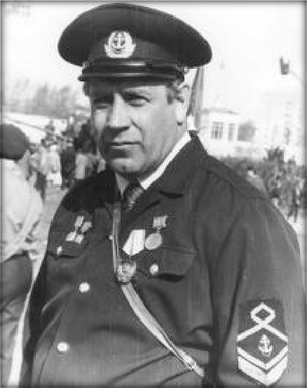
По его произведениям снято немало
художественных фильмов:
«Та сторона,
где ветер»,
«Трое с площади
Карронад»,
«Колыбельная для брата» и др.
https://vk.com/video-76664992_169901912?ref_domain=yastatic.net
https://vk.com/video-101561824_456239101?ref_domain=yastatic.net

Slide 19

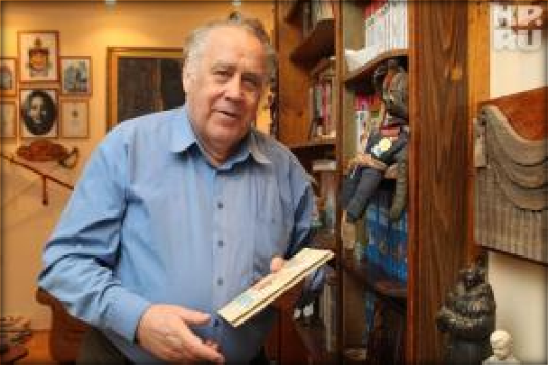
Лауреат премий, Крапивин
престижных
Владислав
создал
особый детский
мир –
чести
чувство
там всегда в
обостренное
справедливости,
нравственная чистота и
открытое сердце, великая дружба.

Slide 20
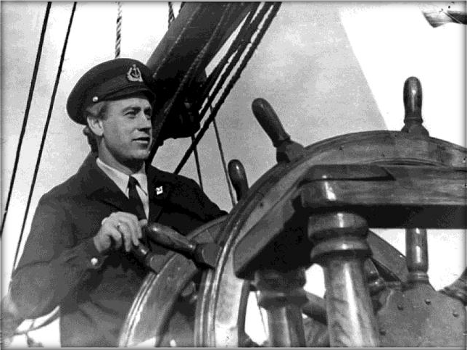
«Детство, - пишет
В. Крапивин, - это как сказка, которую каждый раз можно рассказать по- новому. Главное в нем все
равно остается: радость
радость
открытия мира, ребячьей дружбы
и
ощущение синевы».
Он словно надежный компас, ведет нас по жизненным тропам, напоминая, что именно дружба способна украсить серые будни, окрашивая их яркими красками теплоты.

Slide 21
Использованная литература:
Александров, В. В дружбе – правда *Текст+ / В. Александров // Баруздин, С.А. Большая Светлана *и др.] – М.: Детская литература, 1988. – 621 с.: ил. – (Библиотека мировой литературы для детей, Т. 30, кн. 3).
Русская литература XX века. Прозаики, поэты, драматурги *Текст+: Биобиблиографический словарь в 3 т. / под.ред. Н.Н. Скатова. – М.: ОЛМА-ПРЕСС Инвест, 2005. - Т.2. – 720 с.: ил.
Русские детские писатели XX века *Текст+: Биобиблиографический словарь. – М.: Флинта, Наука, 1997. – 504 с.
Интернет-сайты:
https://yandex.ru/images
https://ru.wikipedia.org/wiki/Та_сторона,_где_ветер

